Slide 1




Formação Multidisciplinar em Ciência de Dados: Avaliação de Projetos Integradores no Desenvolvimento de Competências Profissionais
Ana Elisa Rubinato Cavalheiro
Dilermando Piva Junior
Rosana Helena Nunes
Hélio Rubens Jacintho Pereira Junior
FATEC - Benedicto Pagliato • Ciência de Dados • Votorantim-SP
I Simpósio de Ciência de Dados das Fatecs • Santos/SP • 2026

Slide 2
OVERVIEW
1. Introdução
2. Objetivos
3. Fundamentação Teórica
4. Metodologia
5. Resultados
6. Considerações Finais

Slide 3
INTRODUÇÃO
Expansão da Ciência de Dados
Formação interdisciplinar
Integração entre diferentes áreas
Projetos Integradores
Desenvolvimento de competências

Slide 4
OBJETIVOS
Analisar a evolução das competências em Ciência de Dados por meio dos Projetos Integradores.

Slide 5
METODOLOGIA
Pesquisa qualitativa e descritiva
Análise documental
Portfólio Integrador
Projetos Integradores do 1º ao 6º semestre
Análise da evolução das competências
Ferramentas e tecnologias aplicadas

Slide 6

RESULTADOS
Evolução dos Projetos Integradores
Fonte: Projeto Integrador 1

Slide 7
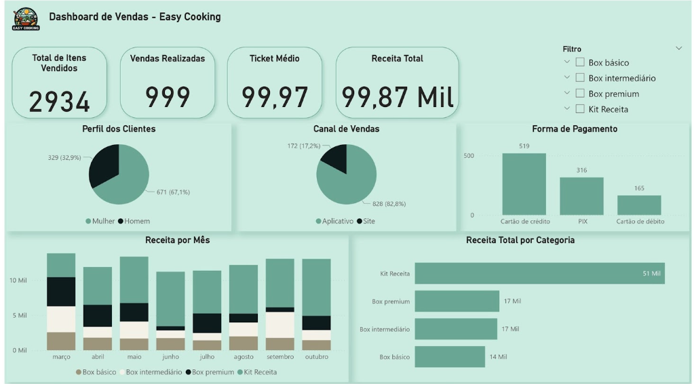
RESULTADOS
Fonte: Projeto Integrador 2

Slide 8
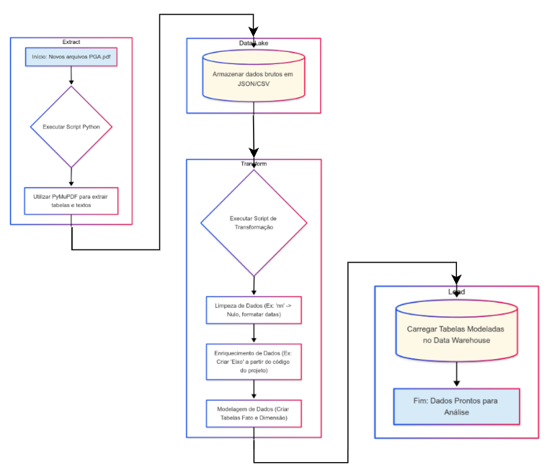
RESULTADOS
Fonte: Projeto Integrador 3

Slide 9
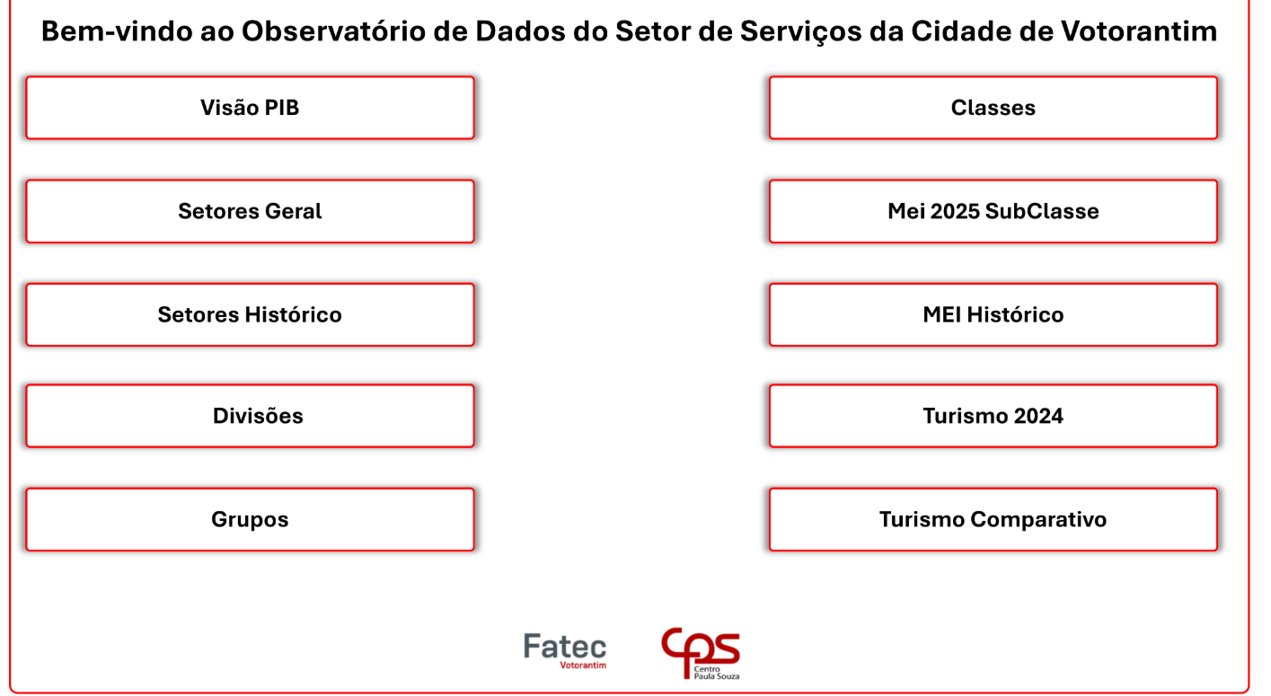
RESULTADOS
Fonte: Projeto Integrador 4

Slide 10
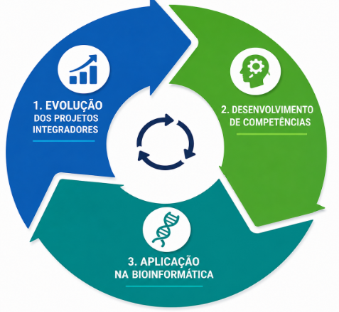
RESULTADOS
Desenvolvimento de Competências
Aplicação na Bioinformática
Elemento visual desenvolvido com auxílio do ChatGPT (OpenAI).

Slide 11
CONSIDERAÇÕES FINAIS
Evolução acadêmica e profissional
Competências técnicas e analíticas
Aplicação prática dos conhecimentos
Integração multidisciplinar
Contribuição dos Projetos Integradores

Slide 12
REFERÊNCIAS
BACICH, L.; MORAN, J. Metodologias Ativas para uma Educação Inovadora.
PRESSMAN, R. Engenharia de Software.
HAN, J.; KAMBER, M.; PEI, J. Data Mining: Concepts and Techniques.
OPENAI. ChatGPT. Disponível em: OpenAI

Slide 13
OBRIGADO(A)!
Perguntas e Discussão

